Slide 1
AB тесты
Алексей Ярыгин

Slide 2

Что сегодня будет
Знакомство с Python
Описательная статистика
Еще раз про АВ тесты
Мощность и уровень значимости
t-тесты и проверка на нормальность
z-тесты
Манна-Уитни и Бутстреп
Множественное тестирование

Slide 3
Python и статистика

Slide 4


Python
Jupyter Notebook - консольная web - оболочка для Python (и не только)
Anaconda – большой пакет, в который входят библиотеки, интерпретаторы и среды разработки Python (и не только)
Google Colab — это бесплатный облачный сервис на основе Jupyter Notebook
.ipynb – расширение «документов» для Jupyter Notebook

Slide 5
Библиотеки Python
NumPy (Numeric Python) - предоставляет базовые методы для манипуляции с большими массивами и матрицами.
Pandas – библиотека для анализа и обработки данных (Series и DataFrame – основные структуры)
SciPy (Scientific Python) расширяет функционал numpy огромной коллекцией полезных алгоритмов, таких как минимизация, преобразование Фурье, регрессия, и другие прикладные математические техники (Но в разы быстрее)
Matplotlib и Plotly – библиотеки для визуализации данных

Slide 6
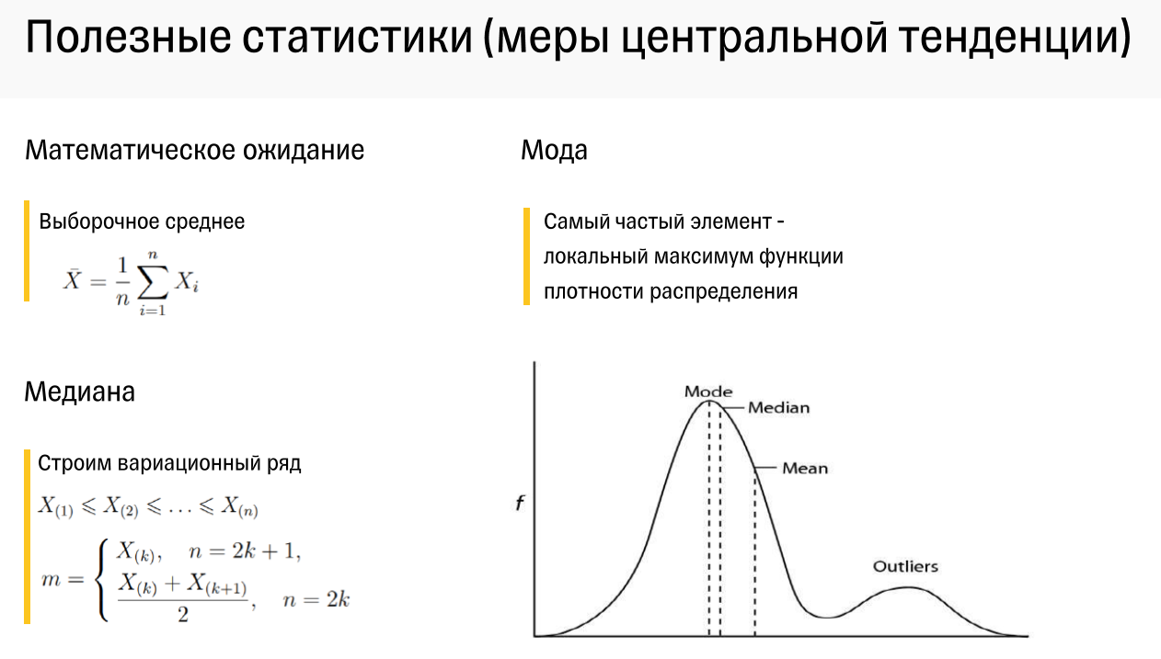
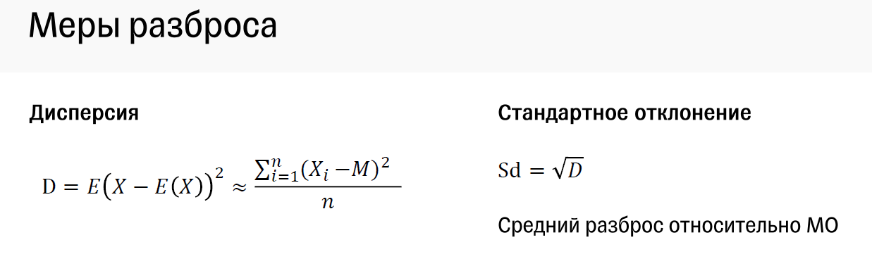
Описательная статистика
Ноутбук «1. Описательная статистика»

Slide 7
Возвращаемся к AB тестам

Slide 8
Напомним про АВ тесты
 | H0 верна | H0 неверна
H0 принимается | H0 верно принята | Ошибка II рода
H0 отвергается | Ошибка I рода | H0 верно отвергнута
Ложноотрицательный – полезные изменения упускаются из виду
Ложноположительный – внедрили бесполезные изменения, которые не работают
Мы наблюдаем закономерность или случайность?
Вот эту случайность мы и уменьшаем

Slide 9
АВ тесты
P(Ошибка I рода) = p-value
Уровень значимости (α) – пороговая вероятность ошибки 1 рода.
Например, α = 0,05 или 0,01 (часто такие берут)
Если p-value < α , то H0 отклоняется
P(Ошибка II рода) = β
Мощность стат. критерия (1 – β)

Slide 10
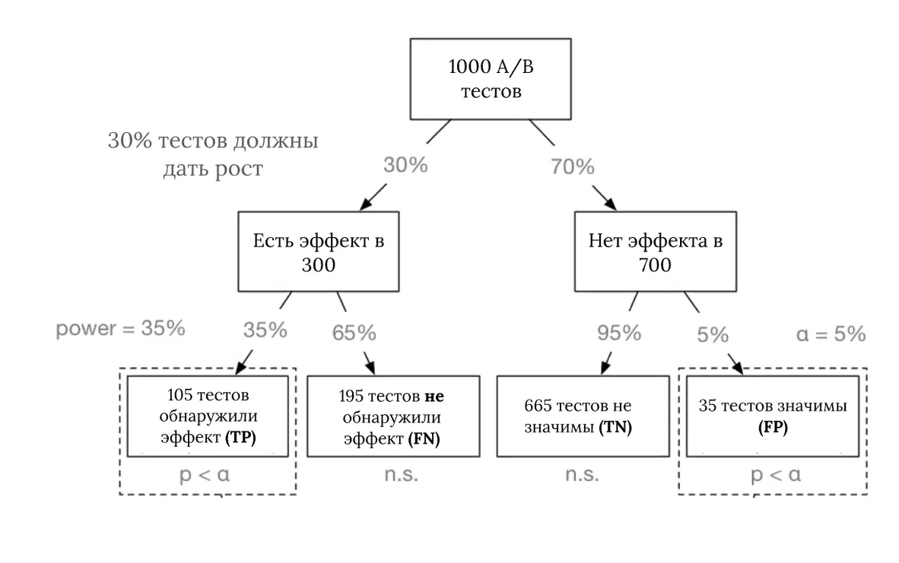
Какие α и β брать?

Slide 11
Критерии

Slide 12
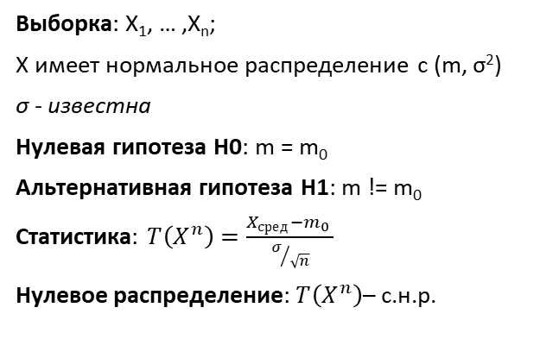

z-критерий для 1 выборки
Выборка: X₁, … ,X_{n};
X имеет нормальное распределение с (m, σ²)
σ - известна
Нулевая гипотеза H0: m = m₀
Альтернативная гипотеза H1: m != m₀
Статистика: $T\left(X^{n}\right)=\frac{X_{сред}−m_{0} }{σ/{\sqrt{n}}}$
Нулевое распределение: $T\left(X^{n}\right)$– с.н.р.
$$T\left(X^{n}\right)=\frac{X_{сред}−m_{0} }{σ/{\sqrt{n}}}$$
$Н_{0} верна, поэтому X_{сред}$ ~ $N\left(m_{0},\frac{σ^{2}}{n}\right)$
$X_{сред} −m_{0} \text{\sim }$ $N\left(0,\frac{σ^{2}}{n}\right)$
$T\left(X^{n}\right)$ ~ $N\left(0,1\right)$

Slide 13
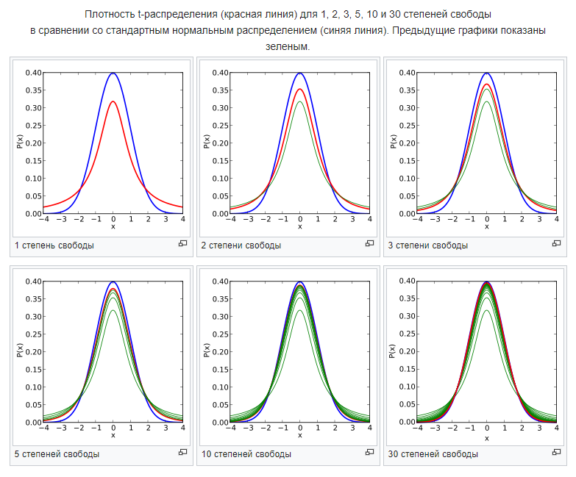
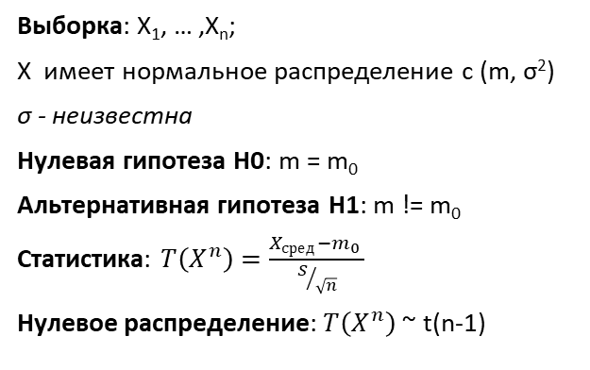
t-критерий для 1 выборки
Выборка: X₁, … ,X_{n};
X имеет нормальное распределение с (m, σ²)
σ - неизвестна
Нулевая гипотеза H0: m = m₀
Альтернативная гипотеза H1: m != m₀
Статистика: $T\left(X^{n}\right)=\frac{X_{сред}−m_{0} }{S/{\sqrt{n}}}$
Нулевое распределение: $T\left(X^{n}\right) \text{\sim }$ t(n-1)

Slide 14


Двухвыборочный z-критерий
Выборки: X₁₁, … ,X_{1n}; X₁ $\text{\sim }$ $N\left(m_{1}, σ_{1}^{2} \right)$
X₂₁, … ,X_{2k}; X₂ $\text{\sim }$ $N\left(m_{2},σ_{2}^{2}\right)$
$σ_{1}^{2}$ и $σ_{2}^{2}$ известны
Нулевая гипотеза H0: m₁ = m₂
Альтернативная гипотеза H1: m₁ (!=, <=, >=) m₂
Статистика: $Z\left(X_{1},X_{n}\right)=\frac{\overline{X_{1}}−\overline{X_{2}}}{\sqrt{\frac{σ_{1}^{2}}{n}+\frac{σ_{2}^{2}}{k}}}$
Нулевое распределение: Z(X₁ , X₂) $\text{\sim }$ $N\left(0,1\right)$
Если $σ_{ }^{2}$ неизвестны, то опять заменяем на S. И будет Стьюдент
Еще выборки могут быть зависимы
Ноутбук «Двухвыборочный z-тест»

Slide 15
Проверка на нормальность
Q-Q график
Шапиро-Уилка
Колмогорова-Смирнова
…
Ноутбук «Колмогоров-Смирнов»

Slide 16

z-тест для доли
Выборка: X₁, … ,X_{n};
X имеет распределение Бернулли с параметром p
Нулевая гипотеза H0: p = p₀
Альтернативная гипотеза H1: p (!=, <=, >=) p₀
Статистика: $T\left(X^{n}\right)=\frac{X_{сред}−p_{0} }{\sqrt{\frac{p_{0}(1−p_{0})}{n}}}$
Нулевое распределение: T(X^{n}) – с.н.р.
Условия: Есть монетка. Подбрасываем ее 10 раз. Выпало 7 орлов. Монетка честная?

Slide 17

z-тест для двух долей
Выборки: X₁₁, … ,X_{1n}; X₁ - Бернулли p₁
X₂₁, … ,X_{2k}; X₂ - Бернулли p₂
Нулевая гипотеза H0: p₁ = p₂
Альтернативная гипотеза H1: p₁ (!=, <=, >=) p₂
Статистика: $T\left(X_{1},X_{n}\right)=\frac{\hat{p_{1}} −\hat{p_{2}}}{\sqrt{P(1−P)(1/{n_{1}+1/{n_{2})}}}}$,
где $P=\frac{\hat{p_{1}}n_{1}+\hat{p_{2}}n_{2}}{n_{1}+n_{2}}$
Нулевое распределение: T(X₁ , X₂) – с.н.р.
Ноутбук «z тест для двух долей»

Slide 18

z-тест. Размер выборки
Отвергаем H0
Да
Рассчитали размер выборки
Запустили и собрали нужное количество
$p−value<α$ ?
Нет
Не отвергаем H0

Slide 19
z-тест. Размер выборки
Отвергаем H0
Да
Рассчитали размер выборки
Посмотрим…
$p−value<α$ ?
Нет

Slide 20
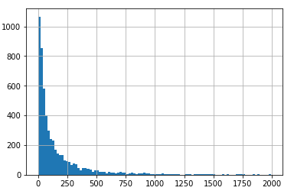
Манна-Уитни
Ноутбук «Манна-Уитни»

Slide 21
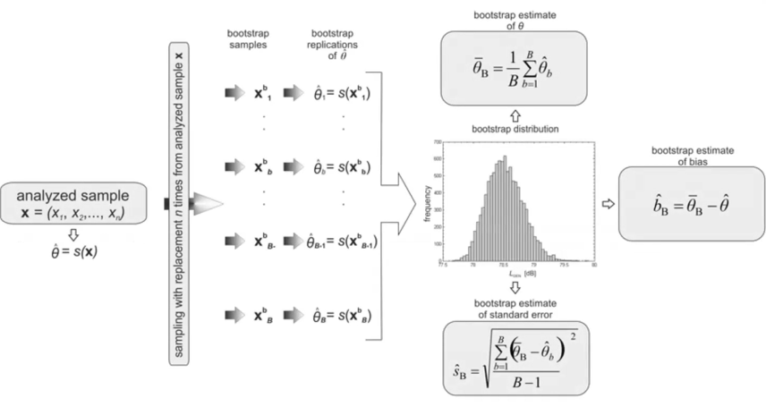
Бутстреп
Средний чек – выбросы
Оценим медиану

Slide 22
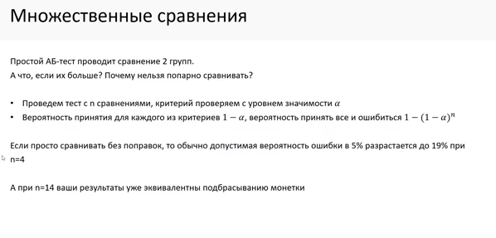
Множественное сравнение

Slide 23
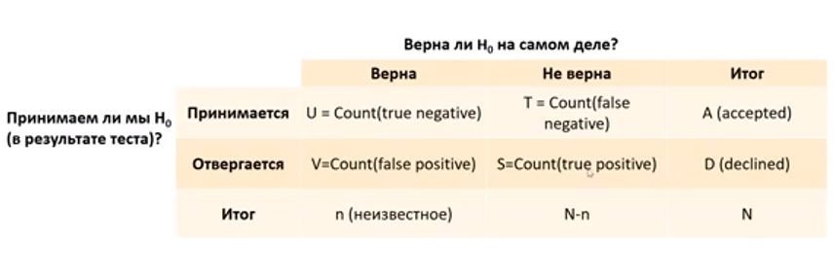
Множественное сравнение

Slide 24
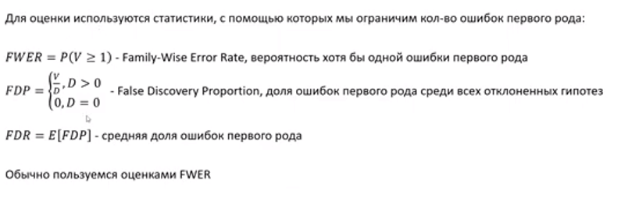
Множественное сравнение

Slide 25
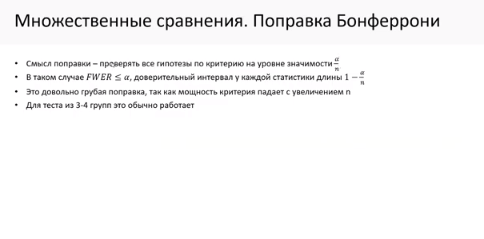
Множественное сравнение

Slide 26
Спасибо за внимание! Вопросы?

